Slide 1
NOC PÁŤÁKŮ
Markéta Gajdaczová

Slide 2
Co jsme dělali
11.4 jsme spali ve škole sraz jsme měli ve 14.30. Pak jsme šli na vlak a jeli do Třinci do kina Kosmos na 3D RIO2. Jak jsme dorazili tak nám páni dala 3D brýle a šli jsme se koukat. Po kině jsme si koupili zmrzlinu a šli jsme k vlaku. Jak jsme dorazili stavili jsme se do parku. Šli jsme do školy a dělali jsme pizzu.

Slide 3
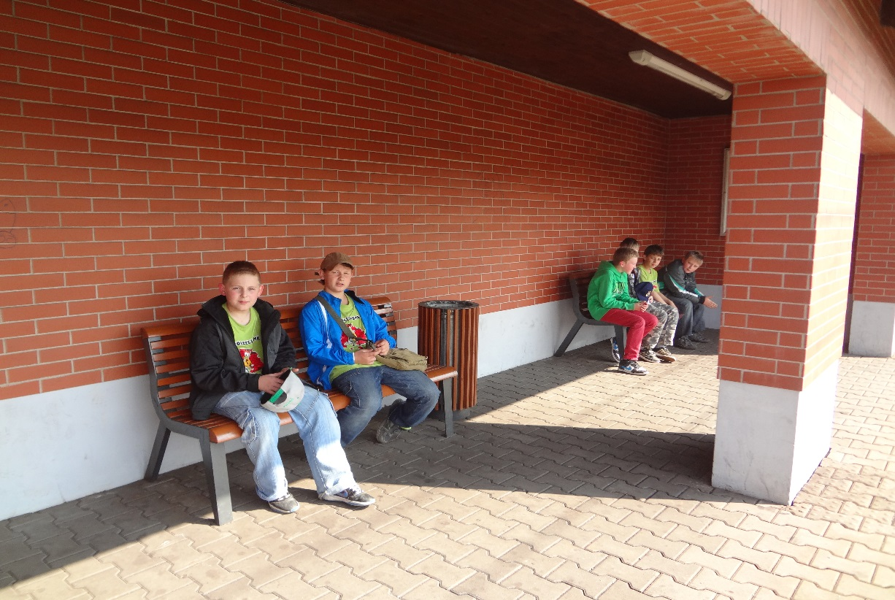
TADY ČEKÁME NA VLAK

Slide 4
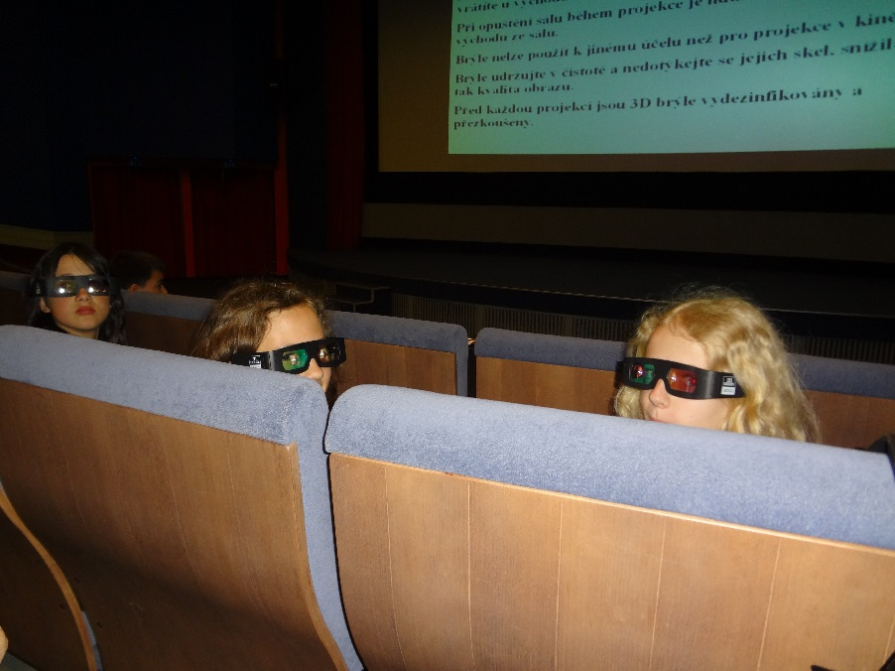
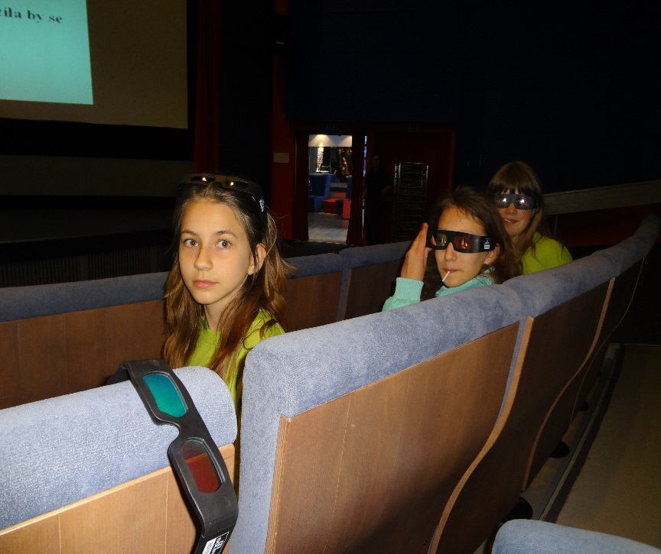
V KINĚ

Slide 5
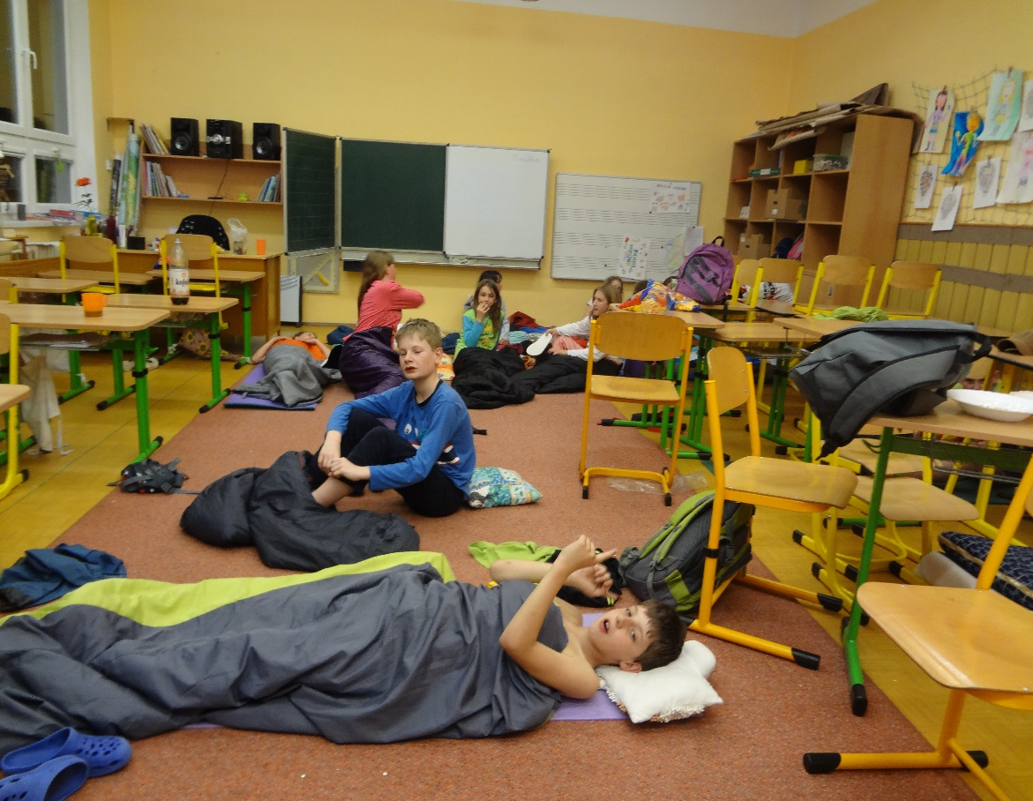
NAŠE PELECHY

Slide 6
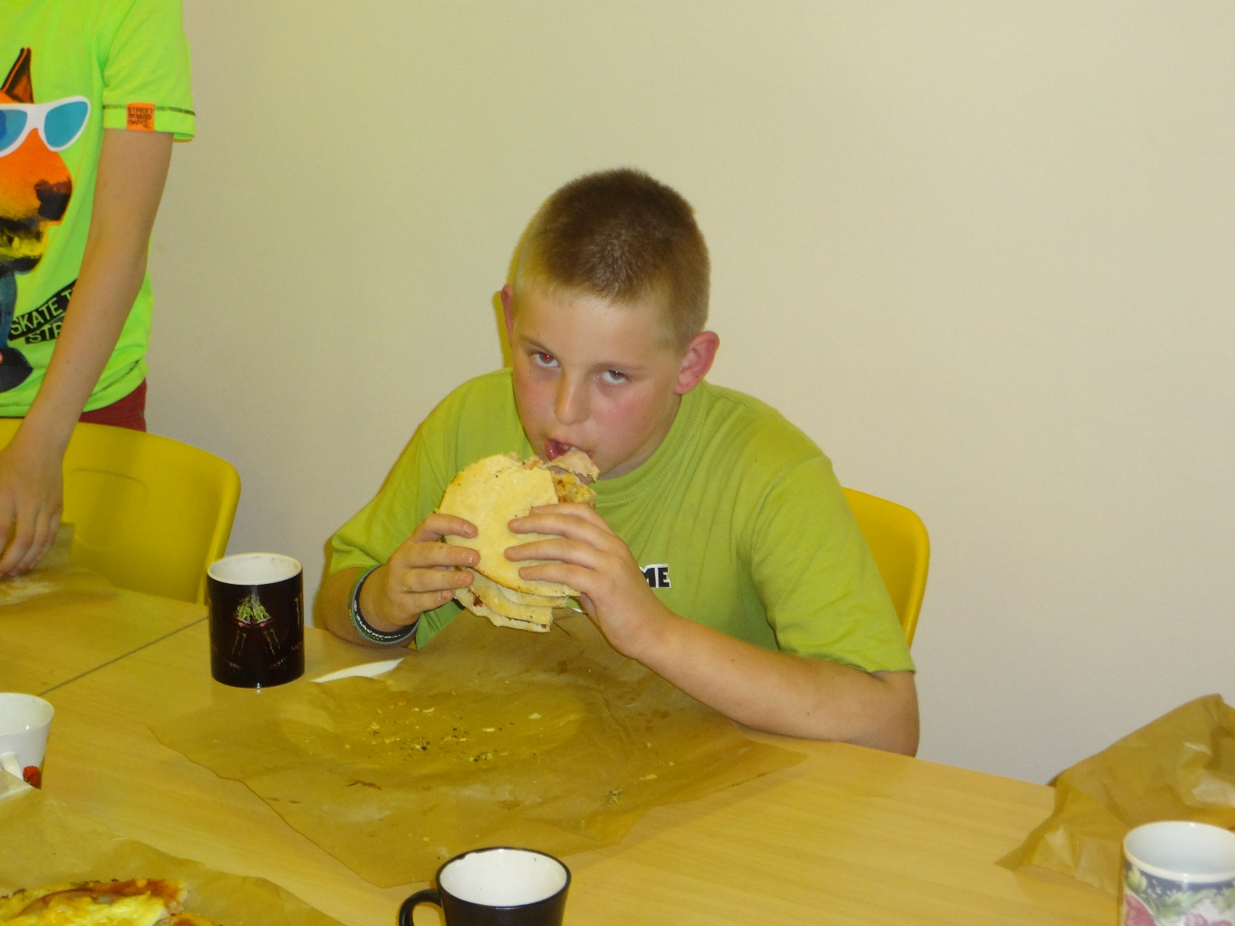
PIZZA
Moc dobré

Slide 7
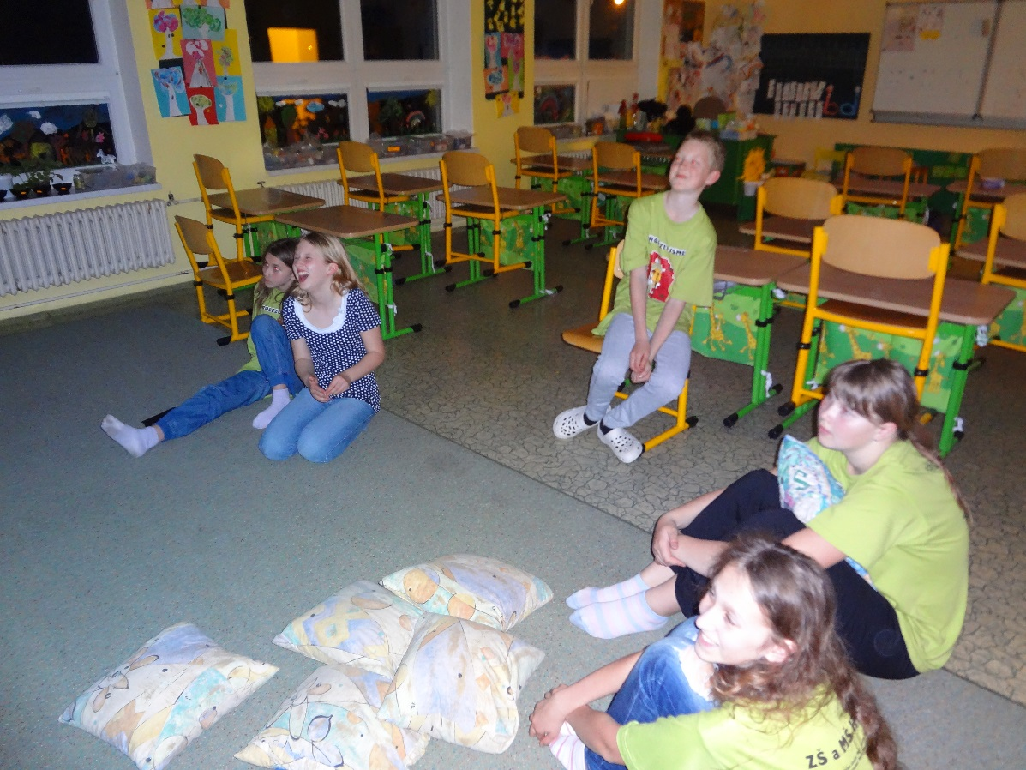
DADY SE DÍVÁME NA FILMY

Slide 8
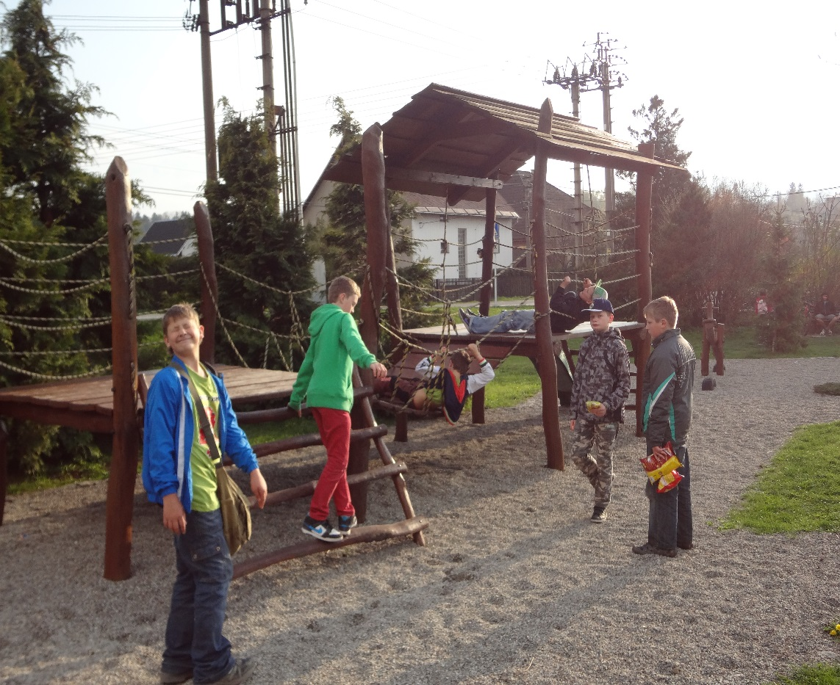
V PARKU

Slide 9
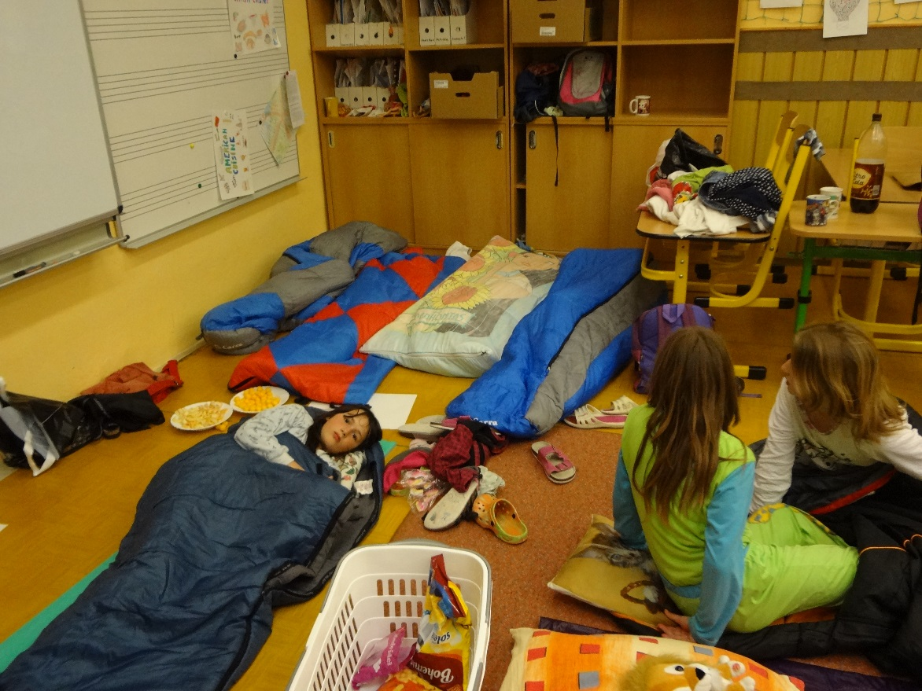
NĚKDO SE TADY SCHOVÁVA

Slide 10
NEJLEPŠÍ PELECH

Slide 11
DĚKUJI ZA POZORNOST

